Slide 1
01 · 周文超 · 阿里云智能集团 · PAI
洞察：下一代 AI 基础设施应从「堆卡」转向算力/网络/存储/框架/服务精密协同，以会话级状态与 KV 资产为核心。
一句话判断：阿里云 PAI-DLC / PAI-InferX——重写 AI 基础设施：负载从问答变为全天自主 Agent，范式从预训练主导走向 Pre/Post/Test-time 并重并以 RL 定制模型，边界从数字世界延伸到物理世界。
01 负载、范式、边界
02 算力买得到 ≠ 用得好
03 万卡训练精密系统工程
需要把「会话级状态与 KV 资产」纳入推理网关设计，并补齐 Rollout/Env/Reward 多角色训练编排，而不是只堆单卡吞吐。
• 负载：单次会话变成长跑，Agent 推理调用量达人类数百倍，长上下文与多轮工具调用成常态
• 范式：从预训练主导转向 Pre-training / Post-training / Test-time 三阶段并重，RL 成为模型定制主路径
• 边界：智能进入物理世界，具身智能与智驾规模落地；数据扩展至视频、点云、力控信号，数据链路必须工业化
平台竞争力应从「卡时售卖」转向算力-网络-存储-框架-服务的精密系统工程
• 算力：从单卡单机堆叠 → 超节点 64 卡域内互联 + 多级拓扑万卡亲和
• 网络与存储：从比特宽峰值 → 数据供给确定性（读缓存、跨机 RDMA、P2P 分发）
• 运行时：从单一训练任务调度 → Rollout/Train/Eval/Env 解耦与异步协同
训练平台应产品化「读缓存+RDMA+P2P」数据供给与无侵入加速层，并用 Agent 化诊断降低万卡故障定位成本。
• 算力与网络：原生 64 卡超节点，HPN8.0/CIPU2.0，多级拓扑万卡互联、亲和组调度、超节点可观测与大规模容错
• 数据供给：机内/分布式读缓存，跨机 RDMA，吞吐随节点规模线性扩展，P2P 高并发加载分发
• 训练加速 TurboX：全栈加速引擎，免改代码释放算力/通信/数据全链路性能
关键指标对比与提升
预热缓存加速
资源节省
模型吞吐提升
MFU 绝对提升
远程数据加载加速
智驾模型端到端加速
万卡训练精密系统工程
低成本仿真万卡训练试错场
万卡训练精密系统工程
低成本仿真万卡训练试错场
万卡训练精密系统工程
万卡训练精密系统工程
3x
约 97%
3.24x
+2~10%
15%~35%
2~2.4x
启示要点：下一代 AI 基础设施应从「堆卡」转向算力/网络/存储/框架/服务精密协同，以会话级状态与 KV 资产为核心；训练侧需产品化超节点亲和、确定性数据供给、无侵入加速与万卡仿真试错；推理侧需 Session 亲和与分布式 KV；物理 AI 与持续进化（CrystalLLM + PAI-RLS）标志着平台边界从数字世界延伸到具身与 RL 闭环。
来源：https://yunqi.aliyun.com/2026/session?agendaId=123 · Talk 01 周文超

Slide 2
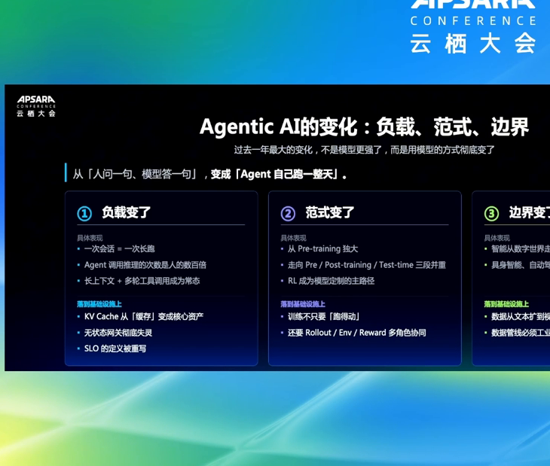
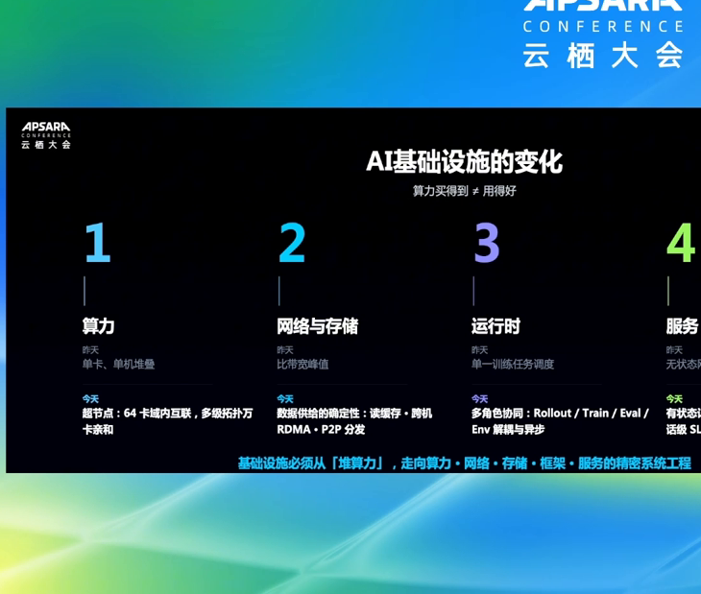
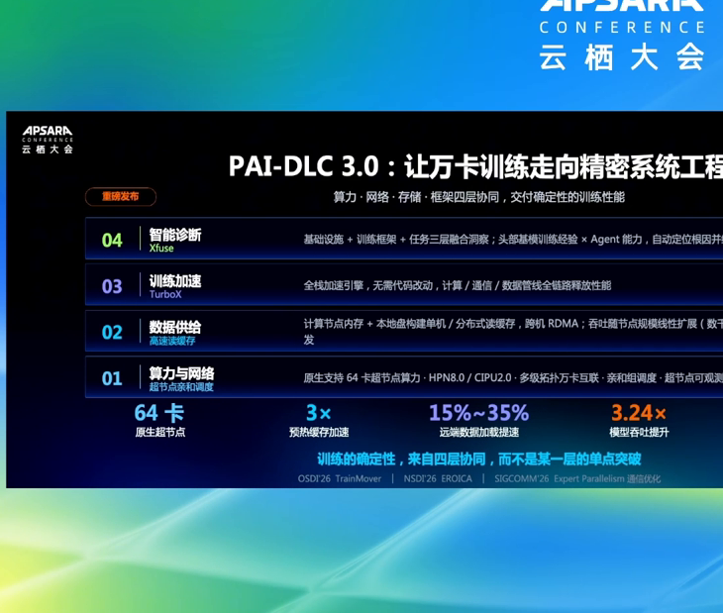
01 · 周文超 · 阿里云智能集团 · PAI
数据佐证｜官方回放截图
Agent 推理调用量约为人类数百倍
64 卡超节点域内互联 · 万卡多级拓扑亲和
64 卡原生超节点 · 预热缓存加速 3x
Agentic AI 三重变化：负载、范式、边界
AI 基础设施四维升级：算力买得到 ≠ 用得好
PAI-DLC 3.0：万卡训练精密系统工程
截图裁自云栖大会官方回放幻灯主体，作指标与结论佐证。

